Slide 1
Vad är vinsterna med en kunskapsbaserad verksamhet?

Slide 2
Vilka är då vinsterna med att driva en kunskapsbaserad verksamhet?
För ungdomarna?
För personalen?
För ledningen?
I Europarådets rekommendation kan man bland annat läsa att:
”Det är känt att ungdomsarbete, ofta i partnerskap och i samarbete med andra sektorer, skapar positiva resultat på många områden för individer, lokalsamhällen och samhället i stort, till exempel att det:

Slide 3
bidrar till jämlikhet, hållbar utveckling, social sammanhållning, aktivt medborgarskap,
bidrar till ungas välbefinnande, förstärker känslan av till-hörighet och stärker förmågan att göra medvetna val.
Stödjer utvecklingen av olika färdigheter såsom kreativitet, kritiskt tänkande, konflikthantering och ledarskap.
Stärker ungas förmåga att motstå negativ påverkan.
3
Notes:
3

Slide 4
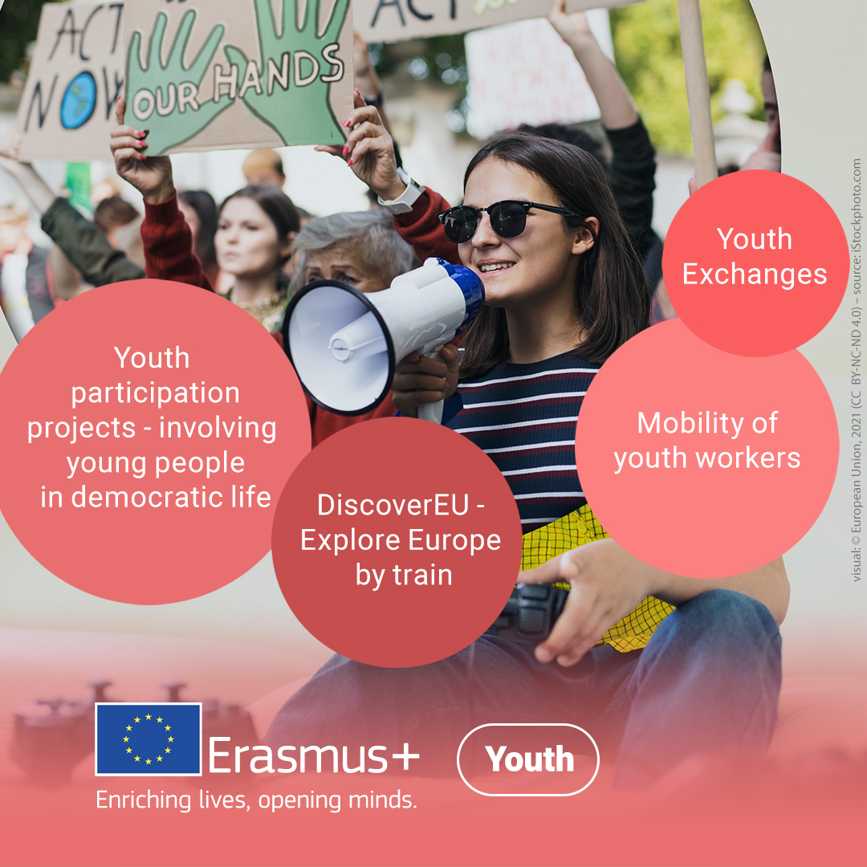
Ett exempel på en väl utvecklad verksamhet för unga är de projekt som genomförs via Erasmus+.
Rapporter från forskargruppen RAY visar att 90 % av de unga som deltar i dessa aktiviteter upplever att de förbättrat sin förmåga att:
4
Notes:
4

Slide 5
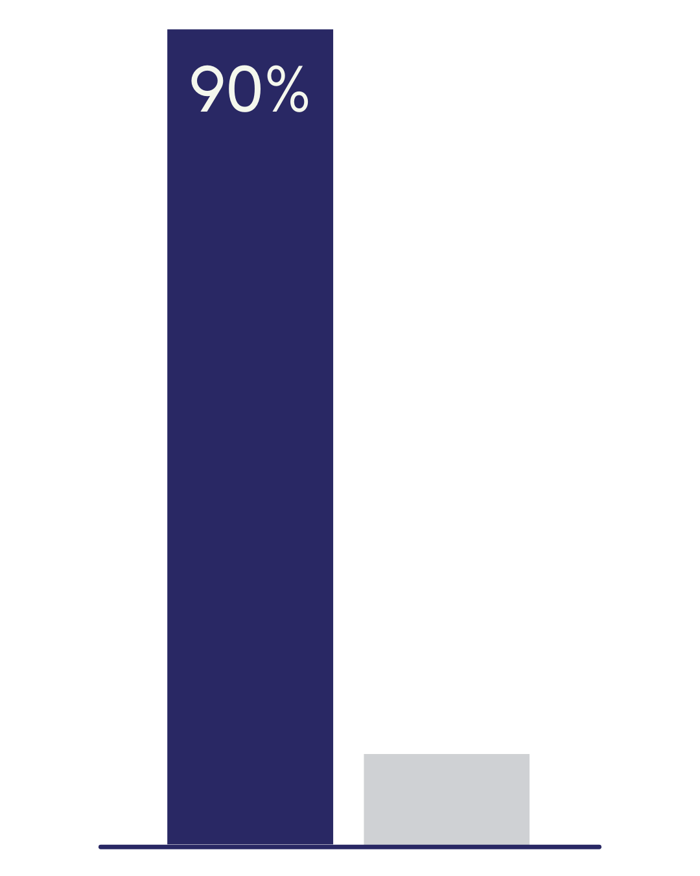
kommunicera med personer som talar ett annat språk.
komma överens med personer som har en annan kulturell bakgrund.
förhandla fram gemensamma lösningar när det finns olika ståndpunkter.
5
Notes:
5

Slide 6
KEKS enkät till de ungdomar som deltar i olika typer av grupper och projekt visar att 84% upplever att de lärt sig nya saker/fått nya erfarenheter när de deltagit.
Dessutom upplever:
60% att de blivit bättre på att samarbeta
59% att de blivit bättre på att ta ansvar
47% att de fått bättre självkänsla och
45% att de ser mer positivt på framtiden
6
Notes:
6

Slide 7
För personalen innebär en kunskapsbaserad verksamhet en stärkt yrkesroll och höjd status.
Det är också välkänt att relevanta och realistiska mål är avgörande för en god arbetsmiljö.
Realistiska mål och förväntningar är också en förutsättning för en fungerande samverkan med andra aktörer.
7
Notes:
7

Slide 8
Sist men inte minst så förutsätter styrning kunskap.
En kunskapsbaserad verksamhet gör också att man som ledning får lättare att motivera sina beslut och att dessa upplevs som trovärdiga av såväl personal som ungdomar.
8
Notes:
8

Slide 9
Det här är bara några av de vinster som kan uppnås genom att säkerställa att verksamheten är kunskapsbaserad.
Chartern sammanfattar en samlad europeisk kunskap om vad som krävs för att driva en bra öppen ungdomsverksamhet.
Genom att använda den får ni svar på frågan:
Utveckla fritidsgården - behövs det?
För de allra flesta är svaret ja!
9
Notes:
9

Slide 10
Vad är vinsterna med en kunskapsbaserad verksamhet? Är du en vinnare?

Slide 11
Nationella arbetsgruppen för EGL eglsverige.se
Detta material är finansierat av MUCF och producerat av KEKS
Notes:
Slutbild i samtliga filmer

